Slide 1



従業員様向け
『PCA Hub 給与明細』簡易運用マニュアル
会社名をご記載ください

Slide 2
ご利用の条件について
・当資料は「PCA Hub 給与明細」をご利用のお客様に限り、内容を引用し、社内資料・マニュアル等に利用することを許諾します。第3者への提供は有償・無償に関わらず禁止とさせて頂きます。
・当資料を引用された後の資料についてPCAは、その内容について責任を負いません。
・内容は標準設定で記載しております。御社の設定状況や機能の利用有無に併せて修正・追記を行ってください。
（赤字になっている部分はご確認いただき、運用に併せるように修正してください。）
・内容や画面などは予告無く変更されることがあります。
・当資料は、2025/9/1時点の内容となります。
・記載されている会社名および商品・製品・サービス名（ロゴマーク等を含む）は、各社の商標または各権利者の登録商標です。マーケティングガイドラインに沿ってご利用ください。

Slide 3
従業員様向け
『PCA Hub 給与明細』設定簡易マニュアル

Slide 4
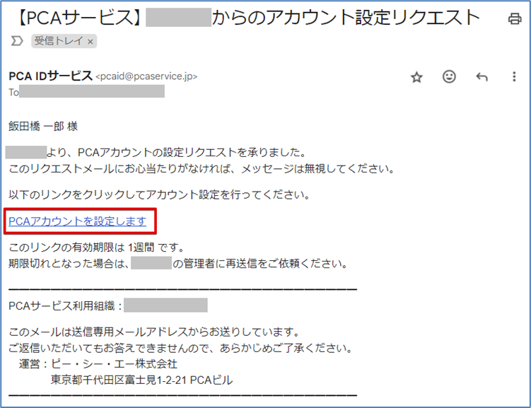
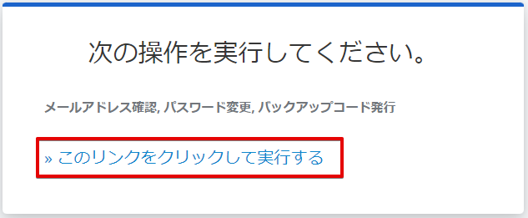
メールへの通知
管理者の設定が終わりますと利用者のメールに「アカウント設定リクエスト」 が届きます。
管理者がアカウント設定要求してから1週間以内に［PCAアカウントを設定します］リンクをクリックします。
①アカウント設定リクエスト
［PCAアカウントを設定します］リンクをクリックします。
②アカウント設定の開始
アカウント設定の操作要求に応じて、［このリンクをクリックして実行する］をクリックします。

Slide 5
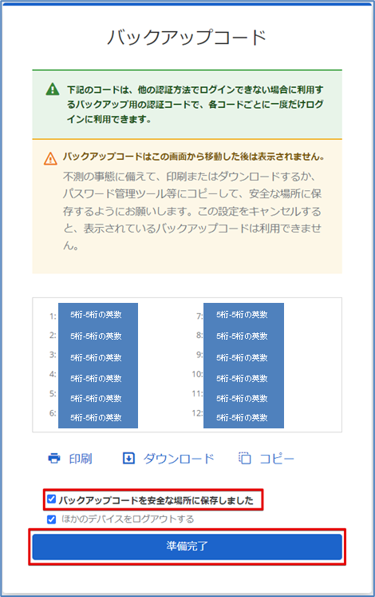
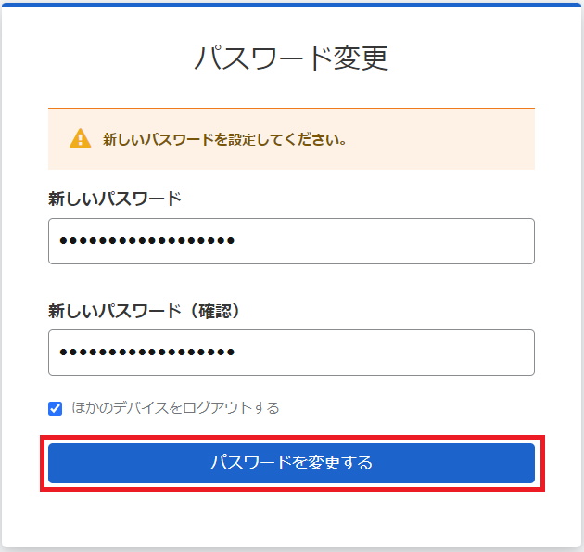
パスワード設定
通知されたURLをクリックするとパスワード設定画面へ移動します。
①パスワード設定
以下のパスワード設定条件にのっとって
独自のパスワードを設定します。
②バックアップコードの発行
バックアップコードを保存し、［バックアップコードを安全な場所に保存しました］のチェックをオンにして、［準備完了］ボタンをクリックします。
２段階認証メールを受信できない状況に備えて、画面の案内に従い、バックアップコードをできるだけ安全な場所に保存してください。
・12～127文字
・英字、数字、記号、日本語などのUnicode文字
・メールアドレスと同じパスワードは使用できません
・パスワード辞書に載っているものは使用できません
※パスワード変更時は、新旧で同じパスワードは認められません。
最後に「パスワードを変更する」を押してください。

Slide 6
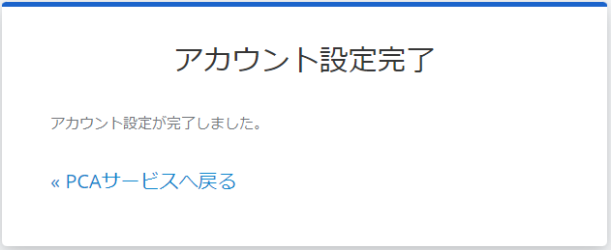
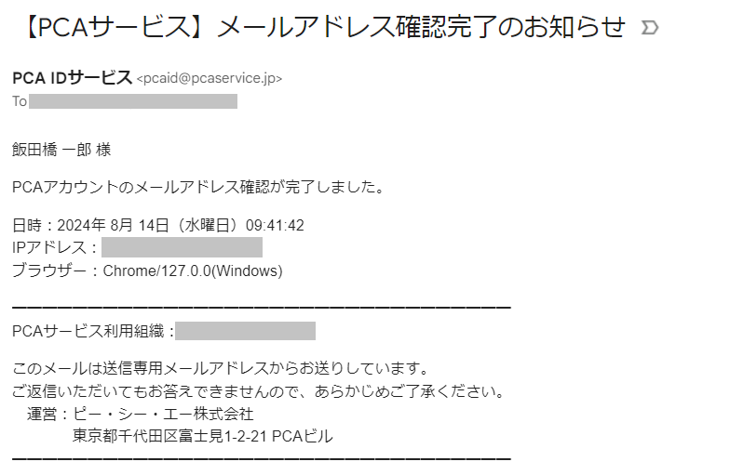
アカウント設定の完了
①アカウント設定が完了すると次のような画面が表示されます。
②［PCAサービスへ戻る］リンクをクリックすると、PCA ID アカウント設定へアクセスするために、ログイン画面へ移動します。
同時に、メールアドレス確認が完了したことをお知らせするメールが届きます。

Slide 7
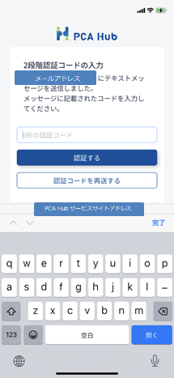
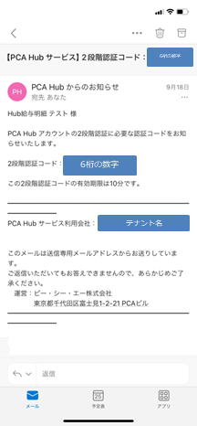
ログイン処理
■2段階認証
登録しているメールアドレスに2段階認証コード（数字6桁）が配信されます。
記載された数値を「6桁の認証コード」欄に入力し、「認証する」を押します。
認証コードが届かない場合は「認証コードを再送する」を押してください。

Slide 8
パスキーを利用したログイン
従来方式のパスワードやバックアップコードの他に、最新の方式としてパスキーを利用することもできます。
【パスキーとは？】
パスキーはパスワードに代わるもので、パスワードより簡単かつ安全です。
パスキーは覚える必要も入力する必要もないので、ログイン操作が非常に簡単になります。
指紋認証や顔認証のみで、デバイスだけでなく、アプリやサービスにもログインできます。
スマートフォンを認証のためのデバイスとして使用し、PCデバイス上のアプリにログインすることも可能です。
パスキーを利用するには、事前に OS（オペレーティングシステム）の設定で有効化が必要となります。
詳しくはWebマニュアルをご確認ください。
https://pca.jp/area_support/manual/pcaid/01_introduction/introduction_06.html

Slide 9
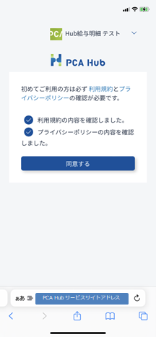
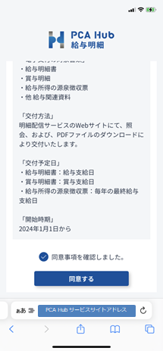
受取同意処理
「PCA Hub 給与明細」上で受取る書類に関して、所得税法上、従業員の同意が必要となります。
①「PCA Hub」シリーズの同意に対し、
「利用規約※」・「プライバシーポリシー※」を確認の上、それぞれをタップし、「✔」を
入れ、「同意する」を押してください。
※それぞれの青文字をタップすると画面遷移し、内容が確認できます。
②こちらは「PCA Hub 給与明細」における各種明細資料の電子受領の同意となります。
同意する場合は「同意事項を確認しました」をタップし「✔」を
入れ、「同意する」を押してください。
同意をしない場合は、各種明細資料の受け取りができません。

Slide 10
【参考】同意の必要性
所得税法第231条2項に記載があるように給与等の明細書を電磁的方法で提供する際は承諾を得る必要があります。
第五編 雑則
第一章 支払調書の提出等の義務
（給与等、退職手当等又は公的年金等の支払明細書）
第二百三十一条 居住者に対し国内において給与等、退職手当等又は公的年金等の支払をする者は、財務省令で定めるところにより、その給与等、退職手当等又は公的年金等の金額その他必要な事項を記載した支払明細書を、その支払を受ける者に交付しなければならない。
２ 前項の給与等、退職手当等又は公的年金等の支払をする者は、同項の規定による給与等、退職手当等又は公的年金等の支払明細書の交付に代えて、政令で定めるところにより、当該給与等、退職手当等又は公的年金等の支払を受ける者の承諾を得て、当該給与等、退職手当等又は公的年金等の支払明細書に記載すべき事項を電磁的方法により提供することができる。ただし、当該給与等、退職手当等又は公的年金等の支払を受ける者の請求があるときは、当該給与等、退職手当等又は公的年金等の支払明細書を当該給与等、退職手当等又は公的年金等の支払を受ける者に交付しなければならない。
３ 前項本文の場合において、同項の給与等、退職手当等又は公的年金等の支払をする者は、第一項の給与等、退職手当等又は公的年金等の支払明細書を交付したものとみなす。
『PCA Hub 給与明細』では法令遵守のため、承諾を得られない従業員には給与明細配信が行えない仕様となっております。
源泉徴収票を電磁的方法で提供する際も同様の承諾が必要となります。（所得税法226条4項）
詳しくは以下のサイトよりご確認ください。
https://elaws.gov.go.jp/document?lawid=340AC0000000033#Mp-At_226

Slide 11
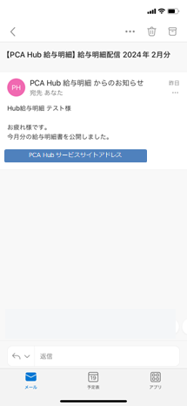
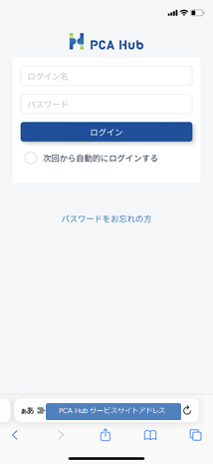
明細の確認
明細の配信が行われた際には、登録しているメールアドレスにお知らせメールが届きます。
①明細が公開されますと、タイトル「※任意に設定できますのでご担当者様で修正ください（例）【PCA Hub 給与明細】給与明細配信 2024年 2月分」のメールが届きます。
※文面も任意に設定できますので下記はご担当者様で修正ください。URLを記載しておくとログインがスムーズです。
（例）メール文中の公開先URLをクリックします。
公開先URLはかわりませんのでブックマーク登録もおすすめします。
②「PCA Hub」シリーズのログイン画面が表示されます。
事前に設定されたログイン方法でログインください。

Slide 12
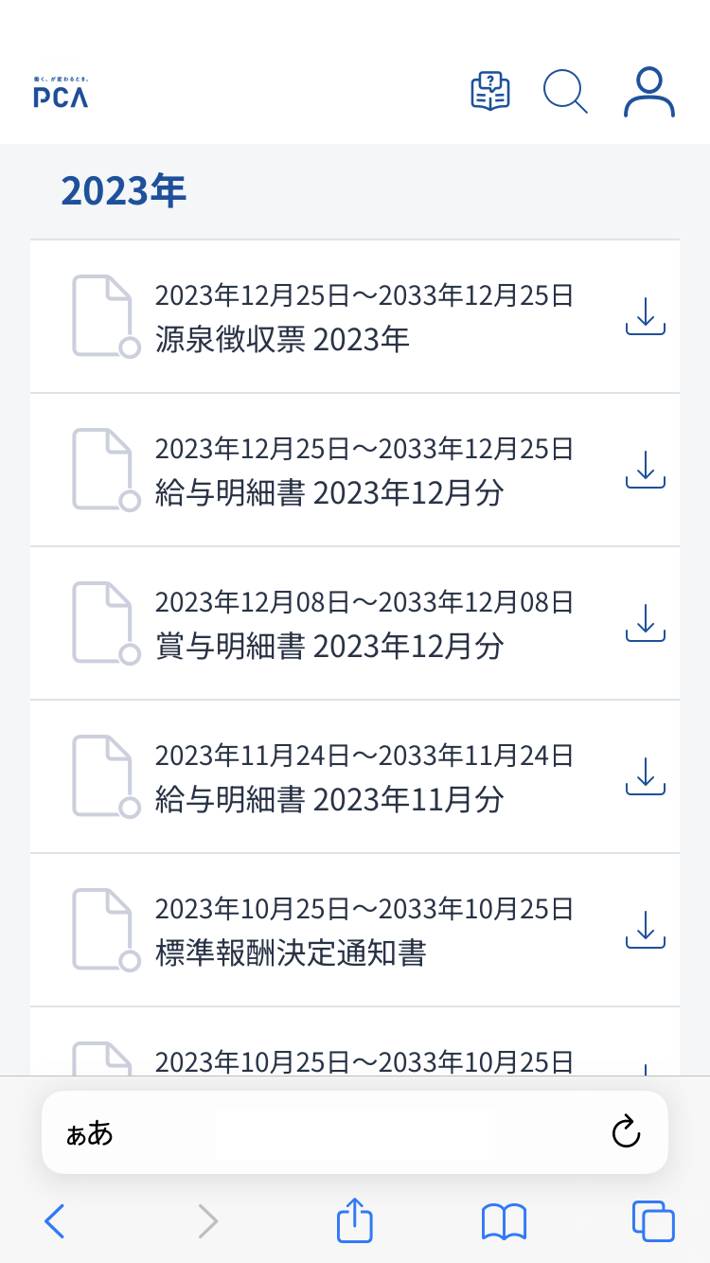

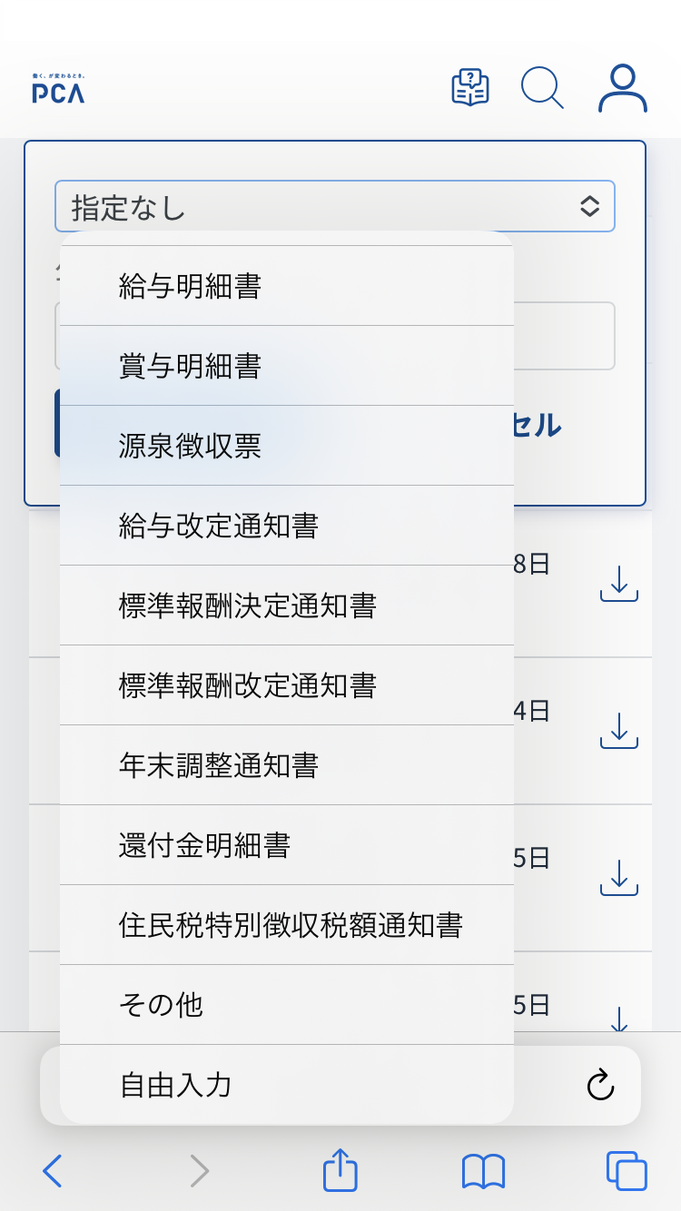

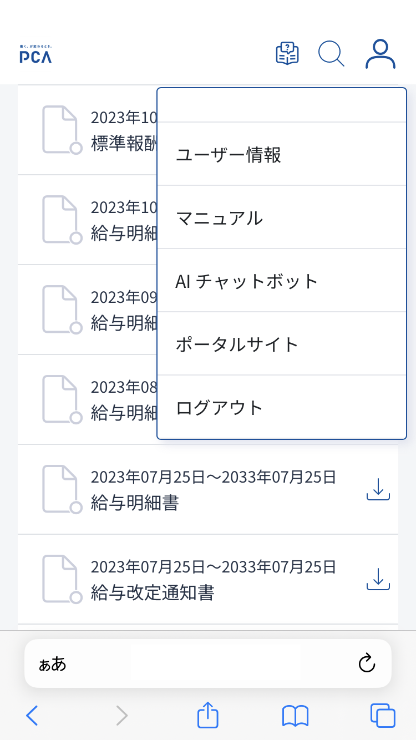



ポータル画面
会社から配信される書類が表示される画面です。書類は暦年毎の事例列で表示されます。
①見たいタイトル部をタップすると明細が表示されます。
ダウンロードしたい場合は
「 」をタップしてください。
②右上にある「 」をタップすると参照したい書類や公開日で絞り込みすることが可能です。
③右上にある「 」をタップすることで各種設定やマニュアル・FAQが確認できます。
ユーザー情報からはユーザー画像の登録、表示名・ログインID・メールアドレス・パスワードの変更も行えます。
＝未読
＝既読

Slide 13
配信する書類
ご担当者様へ
ご利用頂く書類について「配信」欄にチェックを入れるか不要な部分は削除してください。
配信 | 書類名
 | 給与明細書
 | 賞与明細書
 | 還付金明細書
 | 源泉徴収票
 | 年末調整通知書
 | 給与改定通知書
 | 標準報酬決定通知書
 | 標準報酬改定通知書
 | 特別徴収税額通知（納税義務者用）

Slide 14
よくある質問（1/2）
質問 | 回答
PCA Hub 給与明細とはどのようなサービスなのでしょうか？ | 『PCA 給与シリーズ』と連携することで、給与明細書や賞与明細書、源泉徴収票等の帳票を社員に配信するサービスになります。 詳細はリンク先をご確認ください。https://pca.jp/hub/payslip.html
配信した給与明細は『PCA Hub 給与明細』上にいつまで保存されますか？ | 明細を公開してから（閲覧可能な状態になってから）設定した公開期間を過ぎるまで保存され、閲覧やダウンロードが可能です。 公開期間は1～10年の範囲で設定されています。担当者までご確認ください。 【注意】 退職等に伴い閲覧するライセンスを削除した場合は、公開期間にかかわらず閲覧は出来なくなります。
公開期間を過ぎた給与明細はどうなりますか？ | 公開期間を過ぎた場合は、自動的に『PCA Hub 給与明細』上からデータが削除されます。 なお、公開期間はファイルごとに記憶され、配信（アップロード）を行った時の設定に依存します。 【例】 8月分給与明細を公開期間5年で配信した後に公開期間を3年に変更し、9月分給与明細を配信した場合 8月分：5年後に削除されます。 9月分：3年後に削除されます。
『PCA Hub 給与明細』は、Windows以外のパソコンやタブレット、スマートフォンでも使用できますか。 | 端末の種類を問わず、「Microsoft Edge」「Google Chrome」「Apple Safari」が正常に動作するOSを搭載し、インターネットに接続できる端末であればWindows以外でもご利用いただけます。 スマートフォンでの利用も基本的には可能ですが、端末によっては画面表示が正しくされない可能性もあります。
『PCA Hub eDOC』『PCA Hub 給与明細』『PCA Hub 取引明細』『PCA Hub 年末調整』『PCA Hub 労務管理』にアクセスすると、「次回から自動的にログインする」にチェックを付けているにもかかわらず毎回ログイン画面が表示されます。 | 前回の利用時にログアウトをしていないにも関わらず都度ログインを求められる場合は、ログイン画面そのものをブラウザのブックマーク（お気に入り）に登録している可能性があります。 お気に入り登録はポータルサイトなどログイン後の画面で行い、そちらからアクセスしてみてください。 それ以外の場合は、ブラウザ側の設定の可能性が考えられます。 パスワードなどはcookieに保存されますので、セキュリティやブラウザでcookieが保存されないような設定になっていないかをご確認ください。

Slide 15
よくある質問（2/2）
質問 | 回答
ログイン時の二段階認証は必要ですか。 | 【パスキーが未設定で、メール認証で２段階ログインに進んだ場合】 ２段階認証が必要です。 ログイン画面で、ログイン名またはメールアドレスを入力し［次へ］で進みます。 【パスキーを設定している場合】 パスキーでログインした場合、２段階認証は不要です。 ログイン画面で、ログイン名またはメールアドレスを入力し［次へ］で進みます。
退職した後も、配信済の明細を見ることはできますか？ | 当該社員にライセンスが付与されている間は、退職後でも閲覧可能です。
配信メール内のURLをクリックすると「パスワードリセットコードが指定されていません」というエラーが出ます。 | 給与明細配信メールの文中に記載されているURLをクリックしたときに「パスワードリセットコードが指定されていません」のエラーが出る場合、URLのリンクが途中で切れている可能性があります。 ※受信側のメーラーの設定等によって、メール本文内に記載されているURLのリンクが途中で切れてしまうことがあります。 メール本文からクリックするのではなく、URLを全文コピーしてブラウザのアドレスバーに直接貼り付けてアクセスできるか、お試しください。
マニュアルはどこにありますか。 | マニュアルは、次のリンク先をご覧ください。 https://pca.jp/area_support/manual/payslip_staff/index.html なお、『PCA Hub』の各サイト画面の左側に「マニュアル」のアイコンが表示されておりますので、こちらからもマニュアルを確認することができます。
その他、よくあるご質問はこちら（https://faq.pca.jp/）から確認ができます。 検索欄に「Hub 給与明細」で絞り込みしてください。
※主にシステム管理者・業務担当者様向けの内容となっております。不明点があれば社内担当者に確認をお願いします。

Slide 16
従業員様向け
『特別徴収税額通知（納税義務者用）』参照簡易マニュアル
※以降の資料は『PCA Hub 給与明細』において特徴通知を配信している場合にご利用ください。

Slide 17
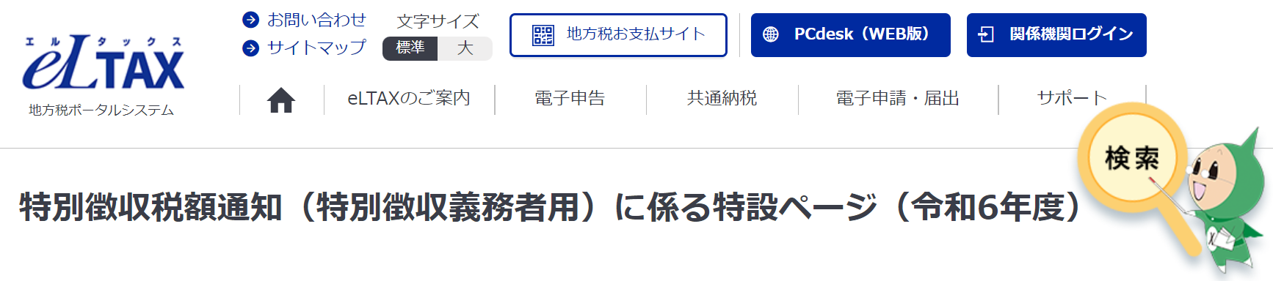
特別徴収税額通知について
地方団体が給与支払報告書等を基に個人住民税の税額を決定した後、特別徴収義務者（事業主）に送付する通知を言います。
特別徴収義務者は、この通知に基づき、納税義務者（従業員）より徴収した税額を地方団体へ納入します。
この通知に関して、令和6年分から「納税義務者」が電子で受領できることとなりました。
要件としては、①前年の給与支払報告書をeLTAX経由で電子申告すること、②その際に特別徴収税額通知受取情報の納税義務者用について「電子データをeLTAXで受け取る」を選択すること、の2点となります。
なお、電子データでの受け取りを選択すると、書面での受け取りが出来なくなります。
詳しくはeLTAXサイトに特別ページが公開されております。以下のアドレスよりご確認ください。
https://www.eltax.lta.go.jp/news/10454

Slide 18
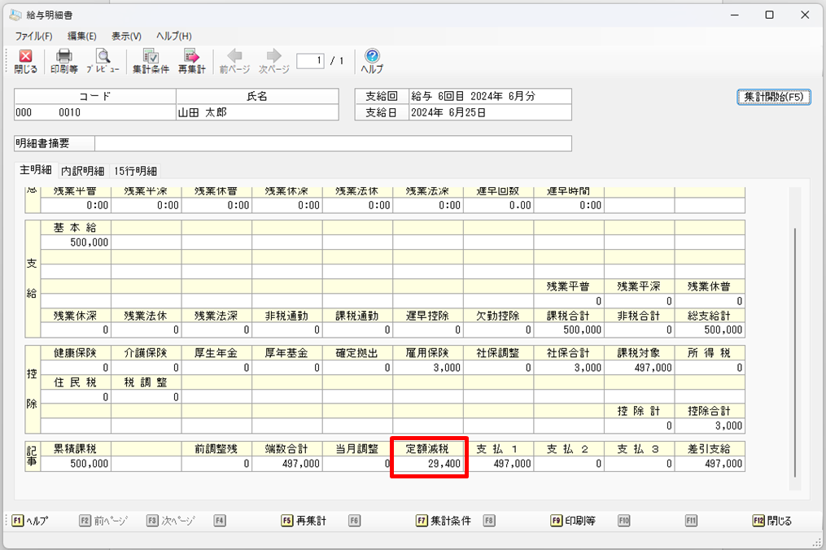


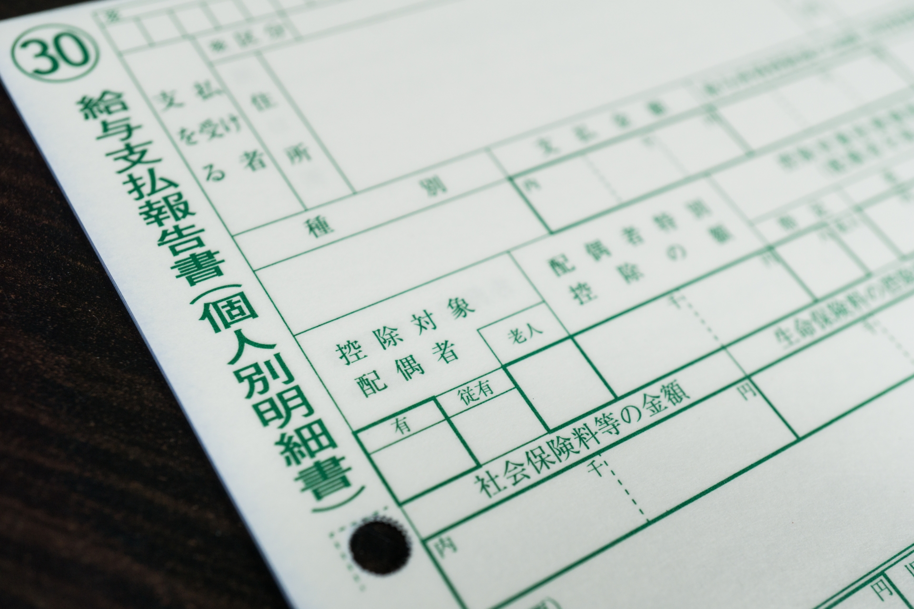
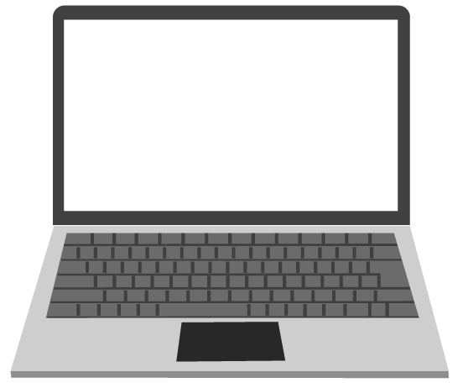

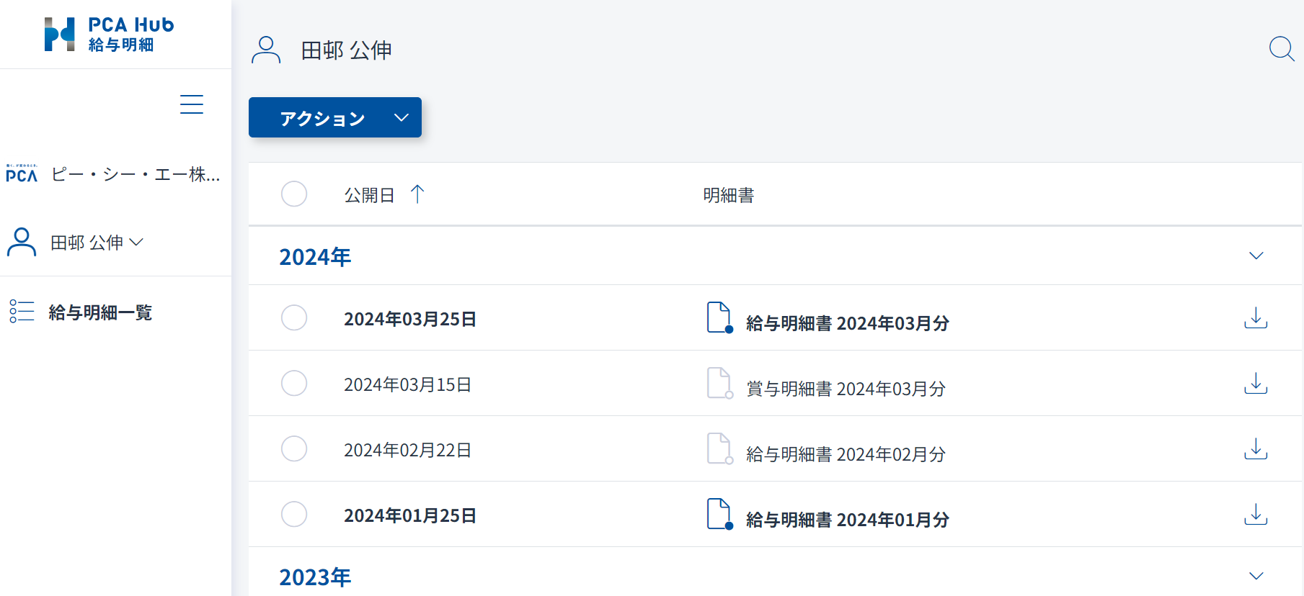
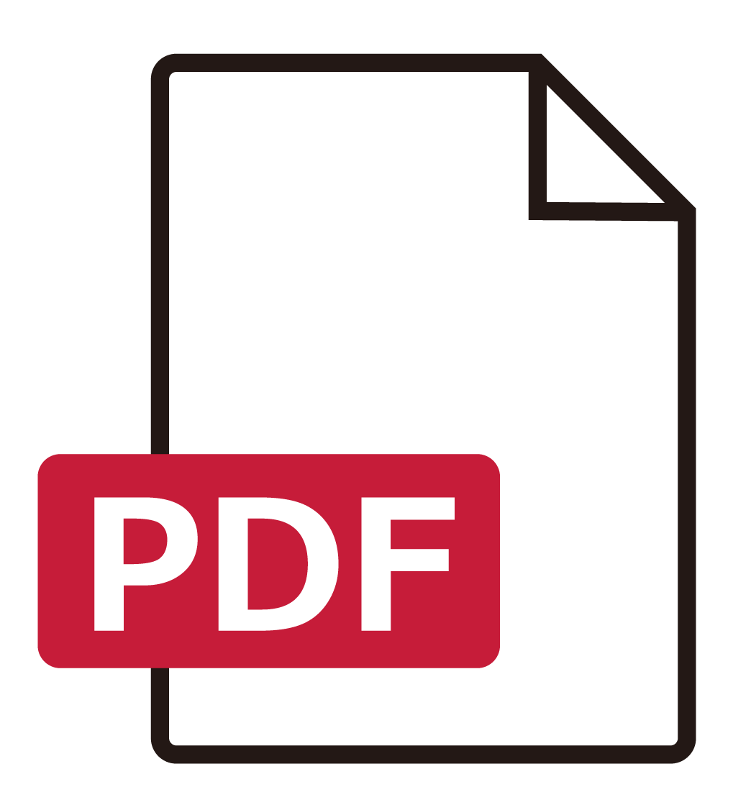


特徴通知電子化後の業務フロー 全体像
「PCA 給与シリーズ」「PCA Hub 給与明細」を組み合わせることで、給与支払報告書の電子申告から住民税改定処理、従業員への通知書送信、まで関連業務をすべてデジタル化し、業務の効率化を行うことが可能となります。
1月末まで
5月頃
6月支給給与
給与支払報告書
の提出
eLTAX
「特別徴収義務者用」
特別徴収税額通知データ
改定された住民税を社員マスターに取込
「特別徴収義務者用」データをPCA 給与シリーズに取込み、住民税を自動で反映させることも可能です！
地方税
ポータル
システム
「納税義務者用」
特別徴収税額通知データ
税通帳票（通知書）
ファイル
アップロード
スムーズにパスワードを取得し、通知書を参照
（AES256解凍処置）
従業員影響範囲
「PCAHub 給与明細」で特徴通知を利用するメリット：
■PCA給与経由でeLTAXデータをカンタンにアップロード ■ボタン１つで対象者に配信のカンタン作業
■AES256対応解凍ツールの配布が不要
■４アクション程度で開封。判りやすい手順で従業員からの問合せも減少
※提出後の受け取り方法変更については各自治体に直接ご確認ください。

Slide 19
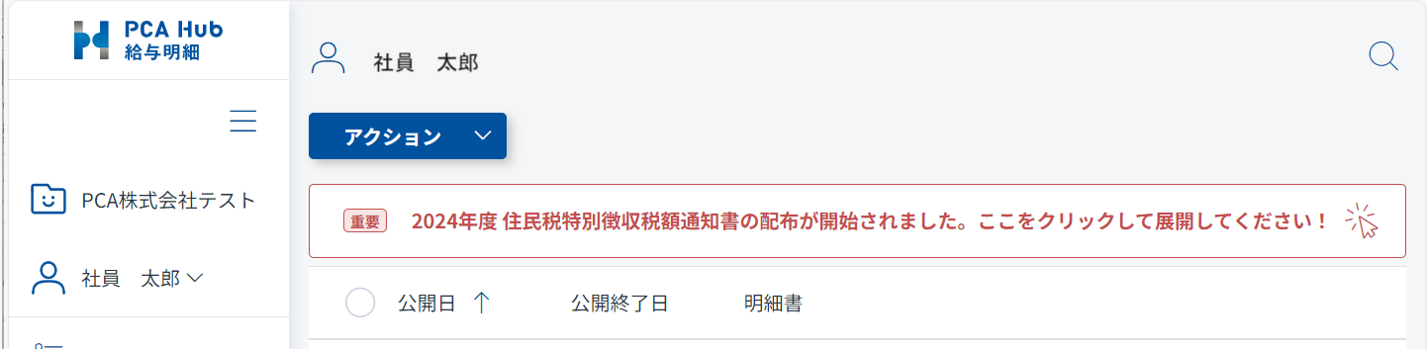
納税義務者用データの通知
各従業員は「PCA Hub 給与明細」に配信された特別徴収税額通知（納税義務者用）を参照します 。
手順１：特別徴収税額通知（納税義務者用）の配布通知
「PCA Hub 給与明細」に特別徴収税額通知（納税義務者用）が配信された時点では、暗号化されています。
そのため、配信直後は明細一覧には表示されず、配布の通知のみが表示されます。
通知内容をクリック

Slide 20
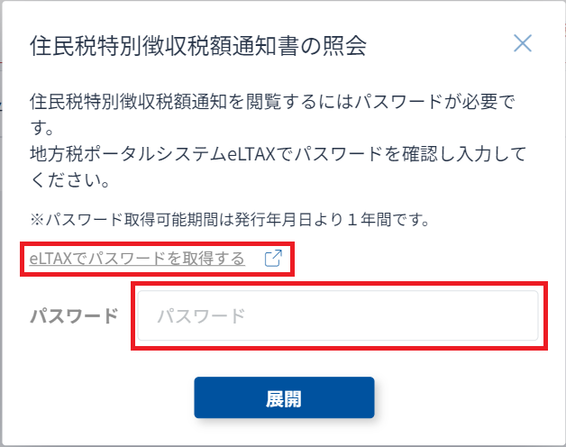
納税義務者用データの展開
手順２：展開実行
特別徴収税額通知（納税義務者用）を確認するためには、展開を実行する必要があります。
展開には、パスワードの入力が必要です。
「eLTAXでパスワードを取得する」をクリックすると、ブラウザでパスワード確認サイトを開きます。
サイト先で取得したパスワードをパスワード欄に入力し、「展開」ボタンを押します。
※パスワード確認サイトは１人１人異なるURLになっています。

Slide 21
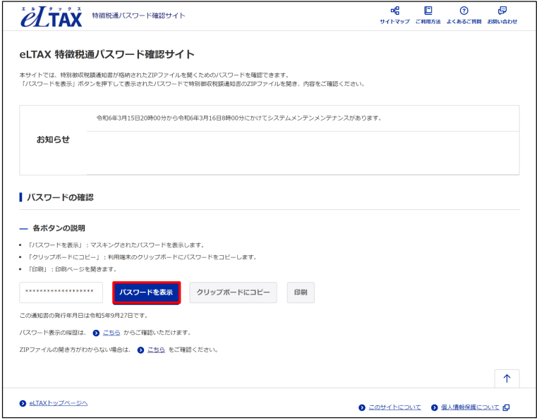
納税義務者用データのパスワード取得
参考：パスワードの取得
パスワード確認サイトで「パスワードを表示」を押下することでパスワードが確認できます。
「クリップボードにコピー」を利用するとカンタンにパスワードをコピーできます。
パスワード入手後は前ページに記載している「特別徴収税額通知書の照会」画面でパスワードを入力します。
※パスワード確認サイトのサンプル。

Slide 22
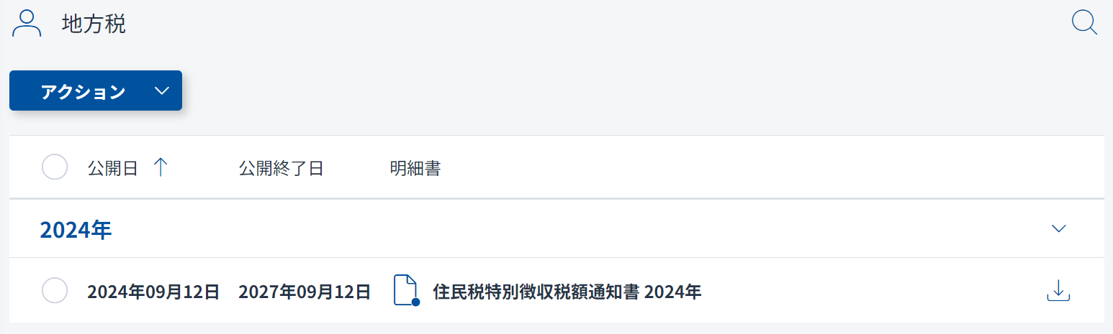
納税義務者用データの参照
手順3：通知書の確認
展開を実行することで明細の一覧に「特別徴収税額通知書 2024年」が表示されます。
プレビューやダウンロードして、通知内容を確認します。
通知書をクリック

Slide 23
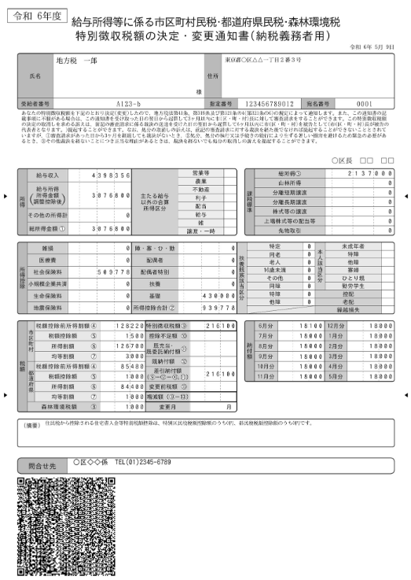
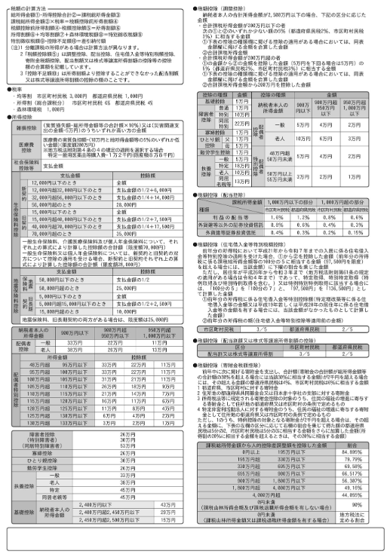
納税義務者用データの内容
手順４：通知書の確認
通知書のサンプルになります。送付されるものと異なり、A4サイズとなり見やすくなっています。

Slide 24
【参考】個人住民税の特別徴収税額通知の電子化について
（令和3年度税制改正の大綱（令和2年12月21日閣議決定）の関連情報）
特別徴収義務者＝事業者
納税義務者 ＝従業員等
７ 個人住民税の特別徴収税額通知の電子化
（地方税）
個人住民税の特別徴収税額通知について、次の見直しを行う。
（1）給与所得に係る特別徴収税額通知（特別徴収義務者用）について、eLTAXを経由して給与支払報告書を提出する特別徴収義務者が申出をしたときは、市町村は、当該通知の内容をeLTAXを経由し、当該特別徴収義務者に提供しなければならないこととする。
（注）現在、選択的サービスとして行われている、書面による特別徴収税額通知（特別徴収義務者用）の送付の際の電子データの副本送付は、終了することとする。
（2）給与所得に係る特別徴収税額通知（納税義務者用）について、eLTAXを経由して給与支払報告書を提出する特別徴収義務者であって、個々の納税義務者に当該通知の内容を電磁的方法により提供することができる体制を有する者が申出をしたときは、市町村は、当該通知の内容をeLTAXを経由して当該特別徴収義務者に提供し、当該特別徴収義務者を経由して納税義務者に提供しなければならないこととする。この場合において、当該特別徴収義務者は、当該通知の内容を電磁的方法により納税義務者に提供するものとする。
（3）その他所要の措置を講ずる。
（注）上記の改正は、令和６年度分以後の個人住民税について適用する。

Slide 25
配布したドキュメント内容にかかるディスクレーマー（免責条項）
PCA Hub 給与明細をご利用のお客様に限り、当資料の内容を引用し、社内資料・マニュアル等に利用することを許諾します。
ただし、当資料を引用された資料についてPCAは、その内容について責任を負いません。
内容や画面などは予告無く変更されることがあります。
当資料は、2025/9/1時点の内容となりますが、その内容について責任を負いません。
記載されている会社名および商品・製品・サービス名（ロゴマーク等を含む）は、各社の商標または各権利者の登録商標です。
ファイルバージョン ver1.0_250901

